Slide 1
Килимарство

Slide 2
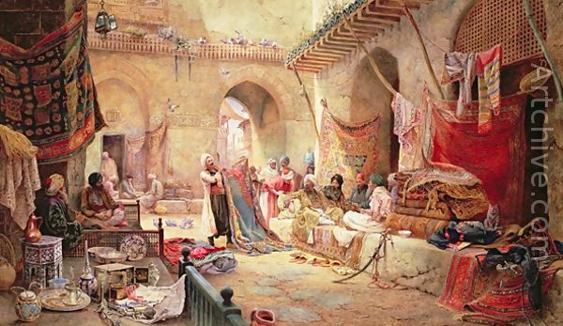
Перські килими (іранські)
Прадавнє мистецтво килимарства передавалося в Персії від покоління до покоління й вважалося найдорожчою сімейною цінністю. Килими ткали в домашніх умовах, для сімейного користування або в подарунок. Приблизно в III ст. н. е. з’явилися мануфактури.

Slide 3
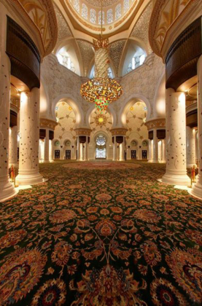
Перси вміли ткати килими ще 2400 ̶ 2500 років тому, саме так оцінюється вік першого збереженого до наших днів східного килима.

Slide 4
Поняття «перський килим» містить у собі велике різноманіття орнаментальних стилів, технологічних типів і територіальних відмінностей.
У наш час у кожному з міст Ірану ̶ Кум, Наїн, Tебриз, Ісфахан, Габе ̶ свої традиції килимарства, свої самобутні килими з особливим почерком.

Slide 5
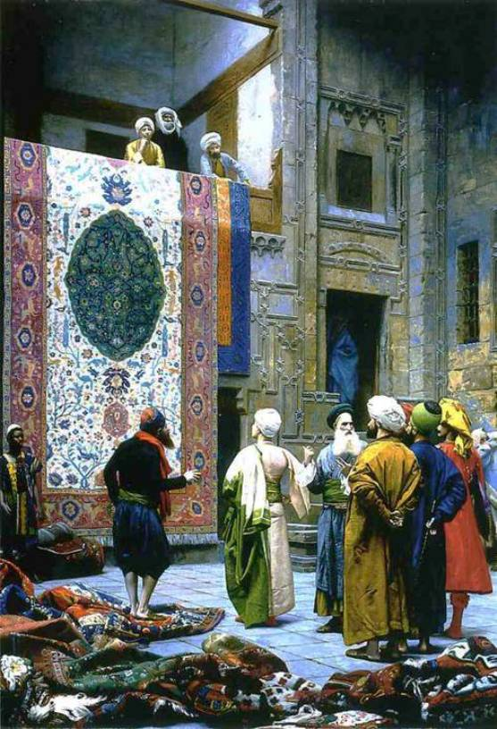
На орнамент перського килима вплинули історичні процеси. Коли в Персію прийшов іслам, із килимів зникли птахи, верблюди, коні. Замість них з’явились абстрактна символіка та м’які візерунки. Килими часів монгольського панування позбавлені істинно перської пишності, вони відзначаються простим, переважно геометричним орнаментом.

Slide 6
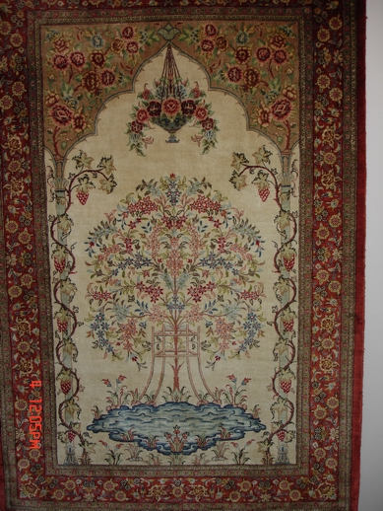
Килими з Тебриза
Тлом для тебризьких килимів є кремовий, червоний або синій кольори. На них можна зустріти зображення соколиного полювання або грізного лева.

Slide 7
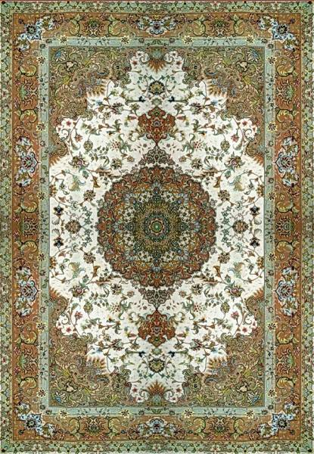
Килими з Тебриза можна впізнати за орнаментом ̶ медальйони в центрі й по кутах. Медальйон у центрі килима символізує місяць, а візерунок із ромбів із зазубреними листочками по краях ̶ луску риб, які піднімаються до поверхні води, щоб помилуватися відображенням місяця.
Відомі килими-картини, де зображені фрагменти палаців і мечетей, сцени битв.

Slide 8
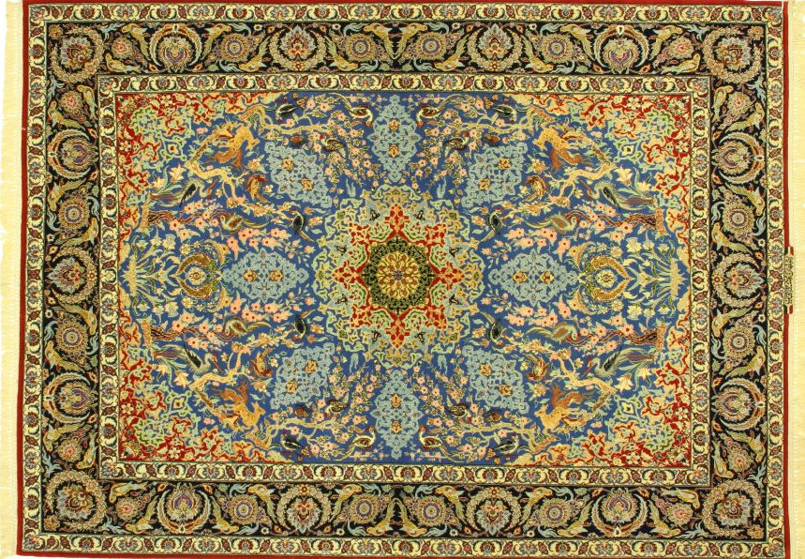
Ісфаханський килим
У VI ст. в місті Ісфахан заснували царську килимову майстерню, де працювали кращі художники й ткалі з усієї країни. Ісфаханські килими мають яскраве синє або червоне тло.

Slide 9
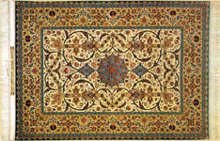
Візерунок ісфаханського килима має складний вигадливий медальйон у центрі,який може означати всевидюще Боже око або священну квітку лотоса, й щільний рослинний малюнок основного поля й бордюру. Є численні, дуже заплутані й точно виконані орнаменти, реалістично зображені птахи й квіти.

Slide 10
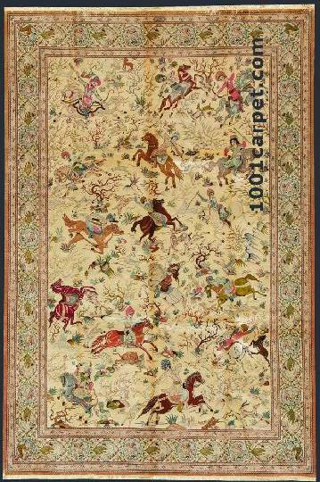
Килим із Кума
Найкращі килими Кума ̶ шовкові. Це тонкі, як тканина, і дуже пластичні килими. Історично тільки в цій місцевості ткали шовкові килими, в інших ̶ вовняні або змішані.

Slide 11
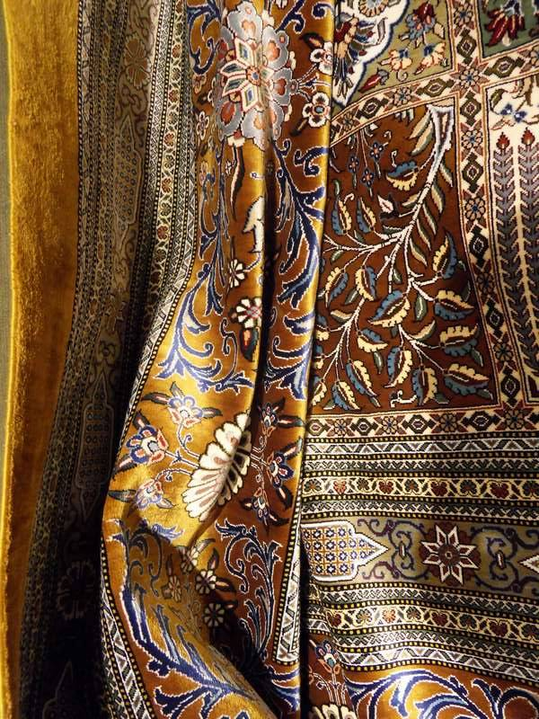
У Кумі немає орнаментів, що вважаються традиційними ̶ тутешні дизайнери й майстри не звикли себе в чомусь обмежувати. При цьому килими з Кума часто «підписані» майстром. У зображенні переважає розбиття поверхні на квадрати з рослинним орнаментом усередині.

Slide 12
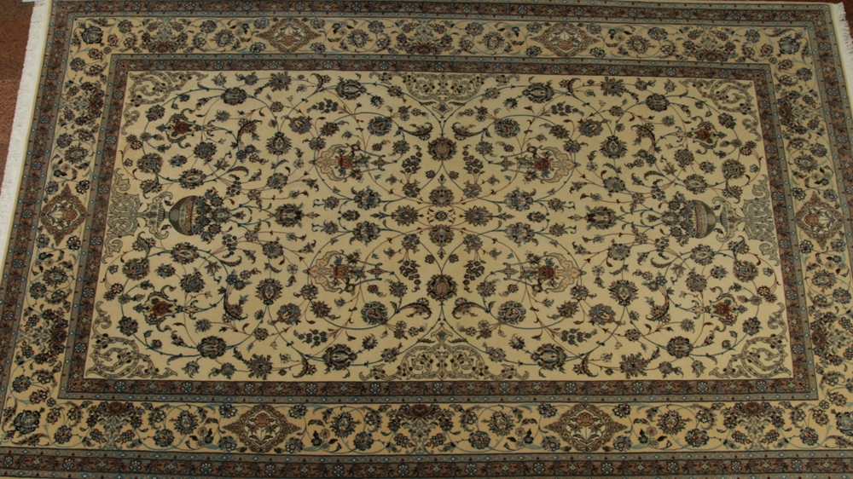
Килим із Наїна
На килимах із Наїна дуже світле поле й багато синього або ясно-зеленого, майже салатного кольору. Малюнок складається з дрібних квіточок і переплетених гілок. Характерна комбінація блакитнуватих тонів і кольору слонової кістки стала справжньою «торговельною маркою».

Slide 13
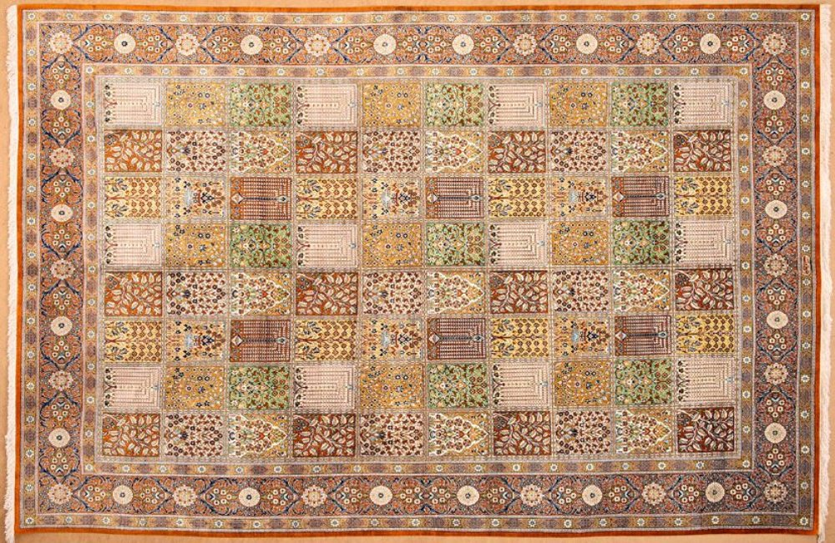
Іранський килим із Габе
Сільські перські килими з Габе варто виділити окремо. Вони мають двобічний малюнок. Це великі килими, виткані з нерівномірно профарбованої вовни, з дуже крупним нескладним малюнком.
Перські килими з Габе можна побачити в будинках найбільших цінителів мистецтва.

Slide 14
Виконала
Учениця 11-В класу
ТБЛ
Синюк Анастасія

